Slide 1

Osastohoito ESH omavalvonnan osavuosiraportti
Q3
Raportoitava ajanjakso
1.1.- 30.9.2025

Slide 2
Omavalvonnan osavuosiraportti 3 kk jakso
Palveluyksikkö:
________ESH osastohoito osastot A ja B_______________
Raportoitava ajanjakso:
_______1.1.2025- 30.9.2025____________
Lyhenteet: NPS (Net Promoter Score); Suositteluindeksi (asiakkaat ja henkilöstö) NSS: (Net Safety Score) Henkilöstön turvallisuusindeksi (henkilöstön kokemus organisaation turvallisuudesta) Haipro: Haitta- ja vaaratapatumien ilmoitusjärjestelmä Spro: Epäkohdan tai epäkohdan uhan ilmoitusjärjestelmä sosiaalihuollon toteuttamisessa PosiPro: Onnistumisten ilmoittamiseen tarkoitettu osio QWL: QWL-kysely on henkilöstökysely, joka tuottaa viidentoista kohdennetun ja validoidun kysymysten avulla työelämän laadun indeksin, eli QWL-indeksin.

Slide 3
Palvelujen saatavuus ja jatkuvuus
Hoitoon/palveluun pääsy, jonot/ odotusaika vs. tavoiteaika Lakisääteinen hoitoon/palveluun pääsy/palvelutarpeen arviointi Potilaat ohjautuvat osastohoitoon päivystyksen kautta tai elektiivisinä potilaina. | Toiminnan keskeiset tunnusluvut/suoritteet Keskeiset tunnusluvut Osasto A: Osastojaksot lkm 1718. Bruttohoitopäivät 8775. Keskim hoitojakson pituus nettopäivät 4,42 ja bruttopäivät 5,31 Osasto B: Osastojaksot lkm 2319. Bruttohoitopäivät 9231. Keskim. hoitojakson pituus nettopäivät 3,24, bruttopäivät 4,18 Osasto A Bruttokuormitus 82 % Osasto B Bruttokuormitus 88% Jatkuvuus Hoidon/palvelun jatkuvuuteen liittyvät havainnot UOMA –järjestelmän avulla siirtoviiveaikoja jatkohoitoon on saatu lyhennettyä. Raportointi onnistuu hyvin ko järjestelmän avulla, mikä osaltaan on sujuvoittanut toimintaa ja vähentänyt puhelintyöaikaa siirtoihin liittyen | Korjaavat toimenpiteet UOMA –järjestelmän avulla siirtoviiveaikoja jatkohoitoon on saatu lyhennettyä. Kotisairaala tukee potilaan jatkohoitoa kotona

Slide 4
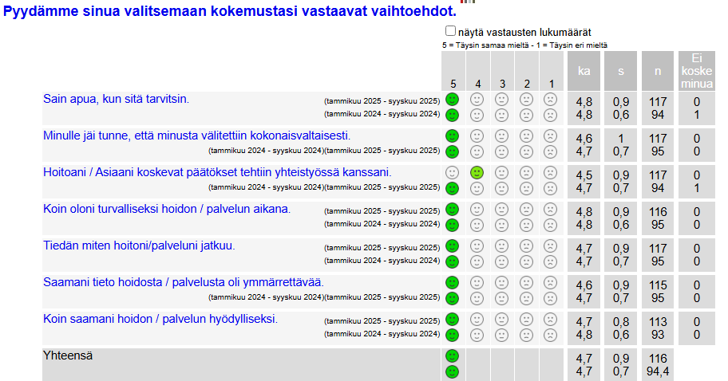
Asiakaskokemus 1)
Qpro-järjestelmä kaaviokuva väittämistä raportoitavalta ajanjaksolta ja vertailu edellisen vuoden vastaavaan ajanjaksoon
Palautteiden määrä 2025 kpl 121. Palautteiden määrä 2024 96

Slide 5

Asiakaskokemus 2)
Asiakkaiden suositteluhalukkuus, NPS Kuinka todennäköisesti suosittelisit saamaasi palvelua läheisellesi? asteikko 1-10, suositteluindeksi välillä –100-100 NPS 79 Esim. 5 | Positiiviset havainnot: Ystävällinen, ammattitaitoinen henkilökunta Turvallinen olo
Palautteiden perusteella toteutetut kehittämistoimenpiteet: Lääkkeiden sivuvaikutuksista kertominen potilaalle, kun aloitetaan uusi lääke | Kehitettävää: Ruoan laadussa olisi parannettavaa

Slide 6
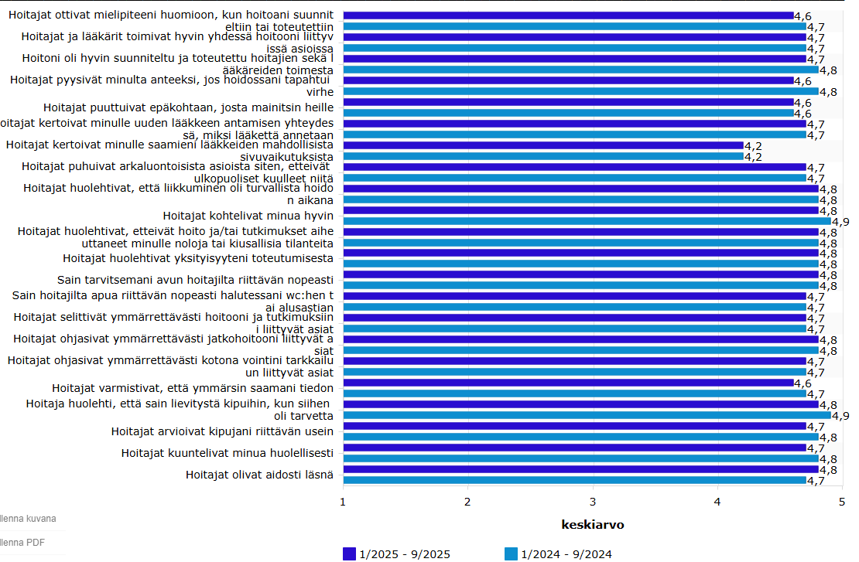
Hoitotyön asiakaspalaute (HUS)

Slide 7
Asiakkaiden raportoima turvallisuustieto
Asiakkaiden tekemät vaaratapahtumailmoitukset (HaiPro) % osuus, kaikista ilmoituksista Asiakkaiden tekemiä ilmoituksia ko jaksolla ei ole ollut | Palautteiden perusteella toteutetut kehittämistoimenpiteet: Jatkohoitoon liittyen tehty kotiutuksen tueksi kansio, jossa selvitetty erilaisten hoitokotien ja asumispalvelujen kohdalta esim onko yksikössä yövalvontaa yms. Lääkehoidon ohjaukseen kiinnitetään huomiota osastojakson aikana sekä kotiutuessa
Yhteydenotot potilas- ja sosiaaliasiavastaavaan, määrä ( ajalla 1.3.- 30.9) alkuvuoden tilastoa ei ollut käytettävissä Osasto B 92 kpl. Osasto A 6 kpl
Kantelut ja muistutukset, määrä Osastohoitoon kohdistuviin muistutuksiin – on vastattu lain säätämässä määräajassa, tilastotietoa ei nyt käytettävissä saadaan loppuvuonna.

Slide 8
Henkilöstön raportoima turvallisuustieto (1)
Epäkohta- ja vaaratapahtumailmoitukset Haipro/Spro -järjestelmästä Määrä yhteensä 349 293 potilasturvallisuus ilmoitusta 25 työturvallisuusilmoitusta 5 tietoturvailmoitusta 32 onnistumisilmoitusta Käsittelyaika Vakavien vaaratapahtumien % osuus kaikista vaaratapahtumailmoituksista | Tapahtuminen luonne Läheltäpiti 97 kpl (33,1%) Tapahtui asiakkaalle 158 kpl (53,9%) Muu havainto ja kehittämisehdotus 38 kpl (13%) Tapahtumatyyppi Kolme yleisintä Lääke- ja nestehoitoon liittyvä 98 kpl (33,4 %) 2. Tiedonkulkuun ja tiedonhallintaan liittyvä 35 kpl (11,9%) 3.Tapaturma, onnettomuus 35 kpl ( 11,9%) | Korjaavat toimenpiteet Kehittämistoimenpiteiden % osuus kaikista ilmoituksista -- kehittämistoimenpiteitä 47 kpl (16 %) Kehittämistoimenpiteet Toimintatapaa ja menettelyä 17 kpl Tietoteknisiä ja teknisiä järjestelmiä, laitteita yms 5 kpl (10,6 %) Tiedonvälitystä ja yhteydenpitoa 7 kpl (14,9 %) Koulutusta 19 kpl (40,4%) Johtamista 2 kpl ( 4,3 %)

Slide 9
Henkilöstö 1)
Henkilöstömäärä Henkilöstö: Hoitohenkilöstö yhteensä Vakinaiset: sh 77, lh 7, apulaispalveluesihenkilö 2, palveluesihenkilö 1, palveluyksikköpäällikkö 1 Lisäksi lääkärit ja sihteerit Avoimet /täyttämättömät vakanssit: Kaikki vakanssit on täytetty 100 % Palveluesihenkilön määräaikaiseen poissaoloon ei ole saatu sijaista kesäkuun alusta alkaen | Henkilöstömitoitus/ henkilöstön riittävyys Henkilöstömitoitusta seurataan rafaela mittarilla Varahenkilöstöä käytetään lyhytaikaisiin poissaoloihin Kaikkiin vuoroihin ei saada tekijää, joten oma henkilöstö joustaa tarpeen mukaisesti eri tilanteissa Sisäisiä keikkailijoita ja lyhytaikisia sijaisia käytetään hoitorinkeihin ja poissoloihin Lisäksi apua järjestetään huddlen avulla myös muista yksiköistä huomioiden potilastilanne ja hoittoisuuseri yksiköissä | Työturvallisuus ilmoituksia Haipro-järjestelmän kautta Ilmoitusten määrä 25 kpl Läheltäpiti 8 kpl Työtapaturma 10 kpl Muu turvallisuushavainto 7 kpl Tyyppi (yleisimmät) Putoaminen ja kaatuminen, liukastuminen 8 kpl Pisto, viilto, hankauma, leikkautuminen 3 kpl Muu 7 kpl Henkilöstön rokotekattavuus Otetut influenssarokotteet suhteessa tavoitteeseen (100% henkilöstöstä) - Influenssa rokotukset eivät ole vielä käynnistyneet
Henkilöstön turvallisuusindeksi (NSS) /tavoite Minulla olisi turvallinen olo, jos olisin yksikössäni asiakkaana tai potilaana, asteikko 1-5. Turvallisuusindeksi völillä -100-100 Turvallisuuskyselyä ei ole ollut ko ajanjaksolla | Sairauspoissaolot Osasto B 432 työpv, 586 kal.pv Osasto A 374 työpv, 500 kal.pv Yhteensä 806 työpv on 9,15 htv

Slide 10
Henkilöstö 2)
QWL-indeksi ja vastaus % Os B 67.7 Os A 53,4 | NPS (suositeltavuusindeksi) Asteikko 1-10, suositteluindeksi välillä -100-100 | Työhyvinvointia ja osaamisen kehittämistä edistävät toimenpiteet: - Tyhypäivät 4 h keväällä ja 4 h syksyllä kaikille järjestetty Opiskelijaohjausrahaa käytetty ruokailuihin yhdessä ja eri aktiviteetteihin Osaamisen kehittämisen suunnitelma tehty ja suunniteltuja koulutuksia pidetty verkkokursseja tarpeenmukaisista aiheista velvoitettu suorittamaan Laitepassien suoritukset aloitettu
Onnistumiset PosiPro -ilmoitusten määrä - 32 onnistumisilmoitusta | Täydennyskoulutuspäivät (pv/tt) - 2,04 Työpv / tt

Slide 11
Omavalvonnan toteutumisen seuranta ja arviointi
Omavalvontasuunnitelmassa kuvatun toiminnan toteutumisen havainnot ja toteutetut kehittämistoimenpiteet:
Käsihygieniahavainnot pidetty suunnitellusti ja palautteet käsitelty
Turvallisuuskävelyjä / poistumisturvallisuusharjoituksia pidetty
Lääkeluvat kunnossa tehtävän mukaisesti
Laitepasseja tehty
Alkusammutuskoulutuksia pidetty
Elvytyskoulutukset toteutettu
Lääkehoitoon liittyvät HaiPro ilmoituksia katsotaan jatkossa yhdessä osastojen osastofarmaseuttien, lääkevastaavien ja esihenkilöiden kanssa.

Slide 12


